Slide 1

Работа логопункта
в условиях введения ФГОС ДО

Slide 2


Основными задачами
учителя-логопеда являются:
своевременное выявление нарушений развития речи воспитанников;
определение их уровня и характера;
устранение разнообразных нарушений речи;
профилактика более серьёзных нарушений речи
у воспитанников;
консультативно-методическая помощь для педагогов
и специалистов, родителей
воспитанников.

Slide 3
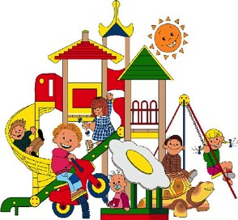
Главная особенность организации образовательной деятельности в ДОУ на современном этапе
повышение статуса игры, как основного вида деятельности детей дошкольного возраста;
включение в процесс эффективных форм работы с детьми.

Slide 4


Особенности современного дошкольного образования:
Ребенок и взрослый – оба субъекты взаимодействия.
Активность ребенка, не меньше, чем активность взрослого.
Основная деятельность – это так называемые детские виды деятельности.
Основная модель организации образовательного процесса – совместная деятельность взрослого и ребенка.
Основные формы работы с детьми – рассматривание, наблюдения, беседы, разговоры, экспериментирование и т.д.
Мотивы обучения, связаны в первую очередь с интересом детей к видам деятельности.
Главная цель педагога на занятии сформировать и поддержать детскую инициативу по восприятию новой информации.
Допускается, так называемое, свободное посещение занятий.

Slide 5
Структура логопедического занятия:
1.Организационный момент.
2. Развитие зрительного восприятия и зрительной памяти.
3. Развитие зрительно-пространственной ориентации.
4. Развитие слухового восприятия, слухового внимания, слуховой памяти.
5. Развитие артикуляционной моторики.
6. Развитие дыхания и голоса.
7. Объявление темы.
8. Работа над слоговой структурой, звуковой анализ слогов.
9. Итог занятия.
10. Оценка работы детей на занятии.

Slide 6

Требования
к подгрупповым занятиям:
Занятие должно быть динамичным.
Игровые фрагменты и сюрпризные моменты.
Частая смена различных видов деятельности.
Развитие у детей коммуникативной направленности.
Приучать детей слушать, слышать, исправлять ошибки в чужой и в своей речи.
Разнообразный дидактический материал.
Самое главное – на занятиях дети должны много говорить.

Slide 7

Основная задача индивидуальных занятий - формировании звуковой стороны речи
интересным
продуктивным
речевая активность ребенка

Slide 8


